Slide 1
阿里云注册&使用总结报告
Ali cloud registration & usage summary report

Slide 2
CONTENTS
目录
01
实例简要说明
02
阿里云注册流程及描述
03
阿里云使用流程及描述
04
使用问题总结

Slide 3
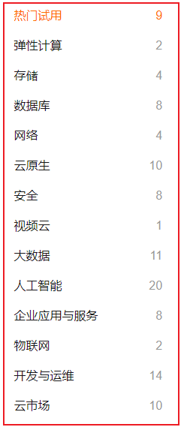
一、实例简要说明
阿里云创立于2009年，是全球领先的云计算及人工智能科技公司，致力于以在线公共服务的方式，提供安全、可靠的计算和数据处理能力，让计算和人工智能成为普惠科技。
主要产品：
弹性计算
数据库存储
网络
大数据
人工智能
……
选取弹性计算服务中的ECS服务器进行试用。云服务器ECS（Elastic Compute Service）是阿里云提供的性能卓越、稳定可靠、弹性扩展的IaaS（Infrastructure as a Service）级别云计算服务。主要包括实例、镜像、块存储、快照、安全组和网络等功能组件。

Slide 4
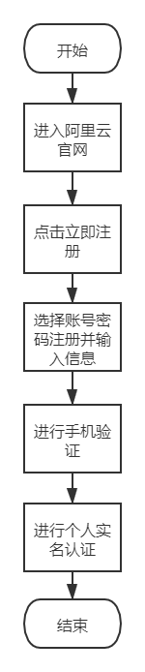
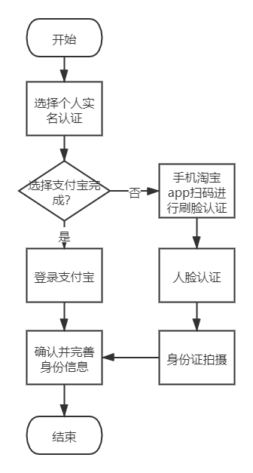
二、阿里云注册流程及描述 #1
流程图
注册流程图
个人实名认证流程图

Slide 5
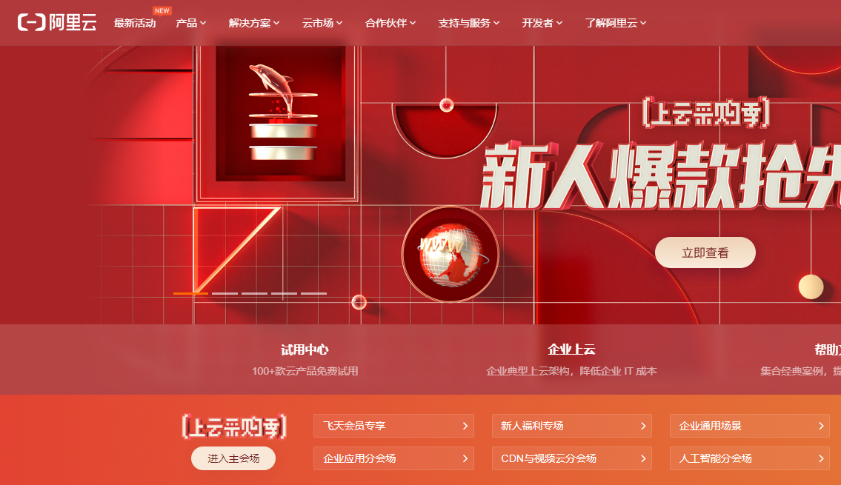


二、阿里云注册流程及描述 #2
描述
注册流程
首先需要进入阿里云官网：https://www.aliyun.com/?utm_content=se_1008364713
阿里云官网右上角有较为明显的“立即注册”按键；
点击立即注册会有两个注册选项：一个是使用支付宝快捷注册，一个是使用账号密码注册（由于我支付宝之前注册了一个还没实名认证的账号，所以我就用账号密码注册了一个新的账号）
1. 阿里云官网
2. 立即注册表示
3. 注册方式选择

Slide 6
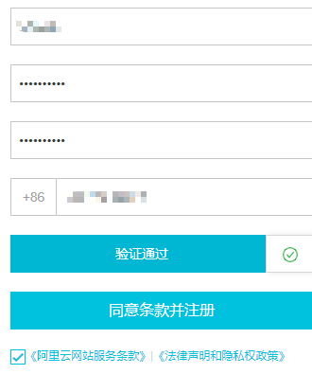
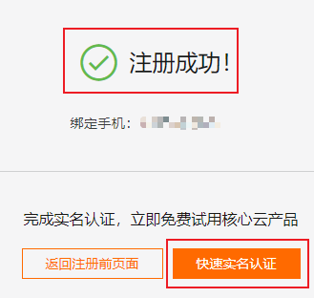
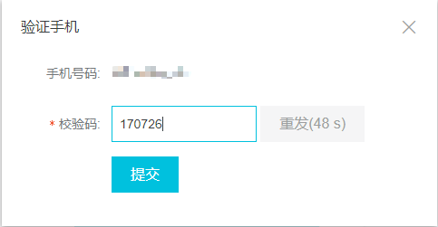
二、阿里云注册流程及描述 #3
描述
注册流程
点击账号密码注册会出现填写注册信息的界面，只用填写账号、密码以及手机号。这个时候不进行账号重复验证和手机验证（如果账号重复的话会在点击同意条款并注册后告诉你）；
点击同意条款并注册需要进行常规的手机验证；
手机验证完成后需要进行实名认证才能对阿里云内的产品进行选购。
4. 注册填写界面
5. 手机验证界面
6. 需要进行实名认证

Slide 7
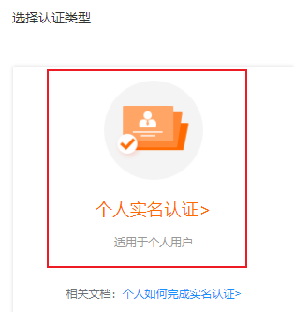
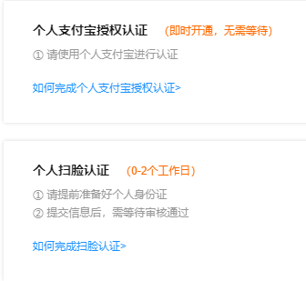
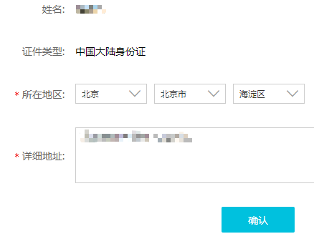
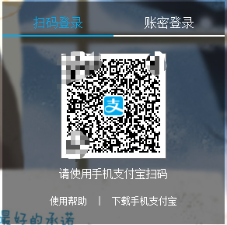
二、阿里云注册流程及描述 #4
描述
实名认证流程
点击快速实名认证之后需要选择认证的种类，存在个人实名认证、企业/政府实名认证和个体工商户实名认证，阿里云对这三类用户存在不同的商品策略。这里选择了个人实名认证。
点击个人实名认证后需要选择认证方式，个人支付宝授权相对较快，个人扫脸认证需要进行扫脸认证+身份证认证。这里选择了个人支付宝认证。
手机支付宝app扫描二维码进行登录后需要确认并完善身份信息。
1. 选择认证类型
2. 选择认证方式
3.1. 支付宝登录
3.2. 身份信息完善和确认

Slide 8
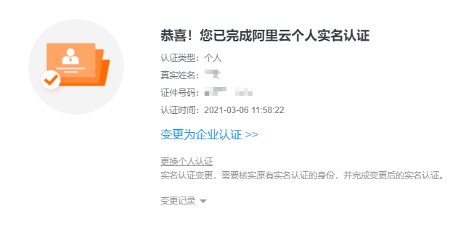
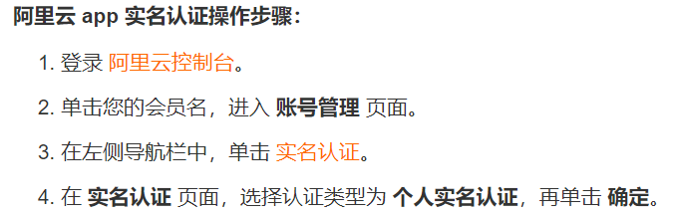
二、阿里云注册流程及描述 #5
描述
实名认证流程
完成认证。
使用刷脸认证过程相对较多，右图为官网教程图。
4. 完成个人实名认证
5. 阿里云app实名认证操作步骤

Slide 9
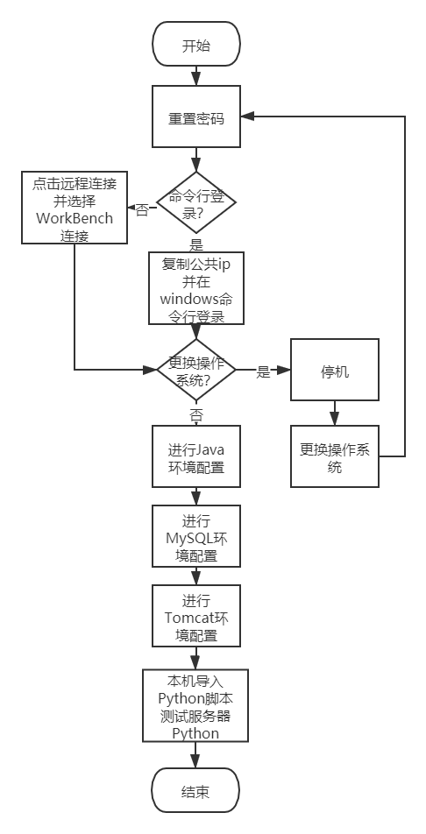
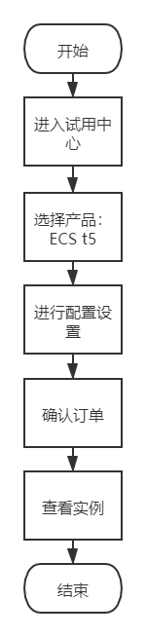
三、阿里云使用流程及描述 #1
流程图
创建实例流程
部分环境配置流程

Slide 10
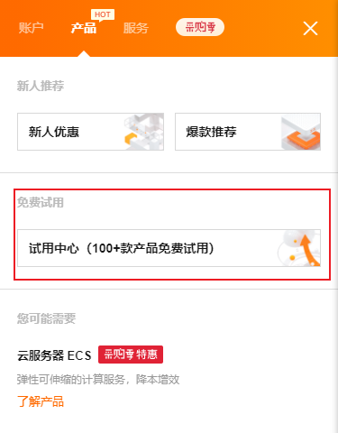
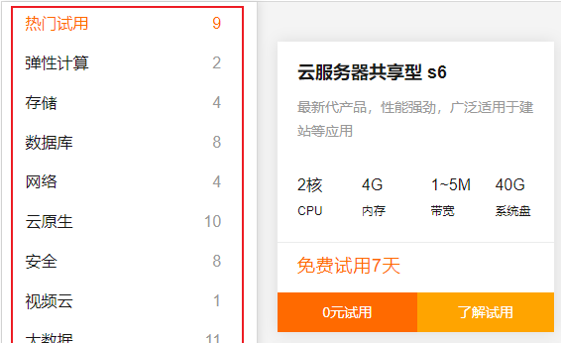
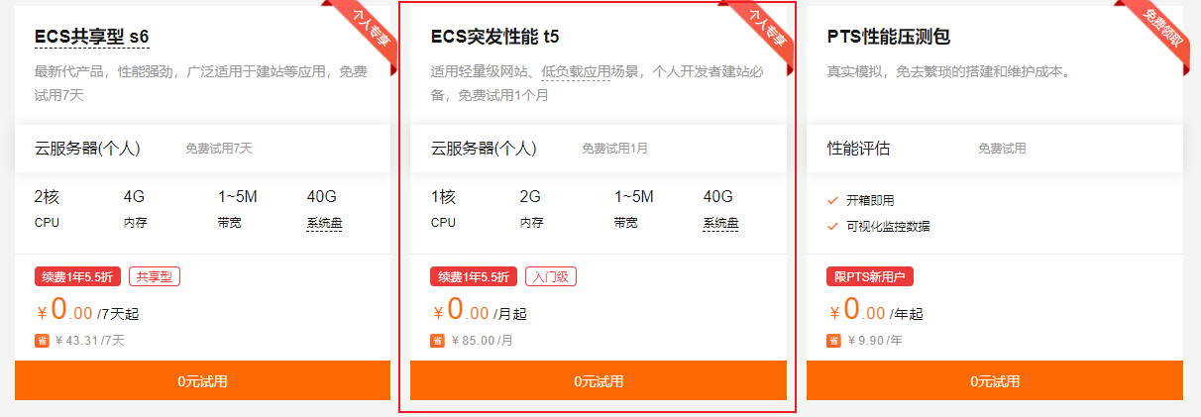
三、阿里云使用流程及描述 #2
描述
创建实例流程
首先点击“我的阿里云”并进入试用中心（新用户），可以看到试用中心有多种产品可供使用；
选择商品。这里选择了一个免费试用的ECS，试用期为1个月；
1. 1. 点击使用中心
1. 2. 试用中心
2. 选择商品

Slide 11
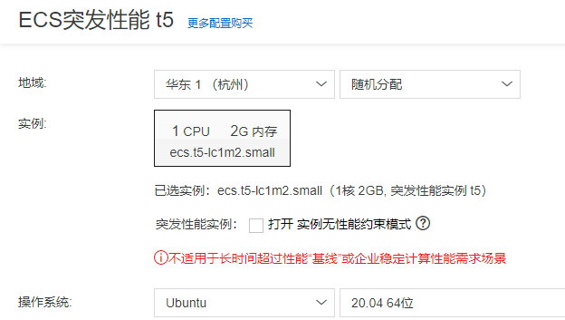
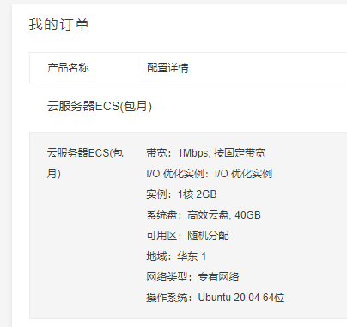
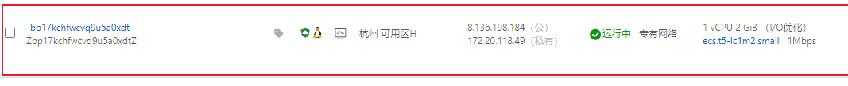
三、阿里云使用流程及描述 #3
描述
创建实例流程
3. 配置设置
进行配置设置，这里操作系统选择了Ubuntu（但是后面发现阿里云推送的教程好像都不是Ubuntu的又换成了CentOs）；
确认订单；
进入控制台查看实例。
4. 确认订单
5. 查看实例

Slide 12
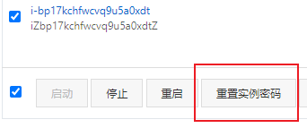
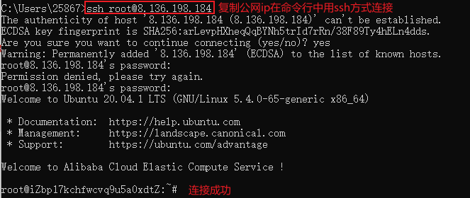
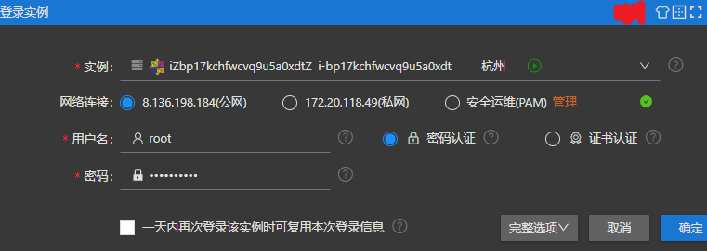
三、阿里云使用流程及描述 #4
描述
环境配置(Java Web)流程
1. 密码重置
首先需要对实例进行密码重置，直接点击重置密码就可以进行；
存在多种登录方式，我尝试了比较常用的两种：一种是通用的在windows命令行用SSH进行登录；一种是直接点击阿里云的远程登录在WorkBench进行登录；
2.1. 在命令行登录
2.2. 在WorkBench登录

Slide 13
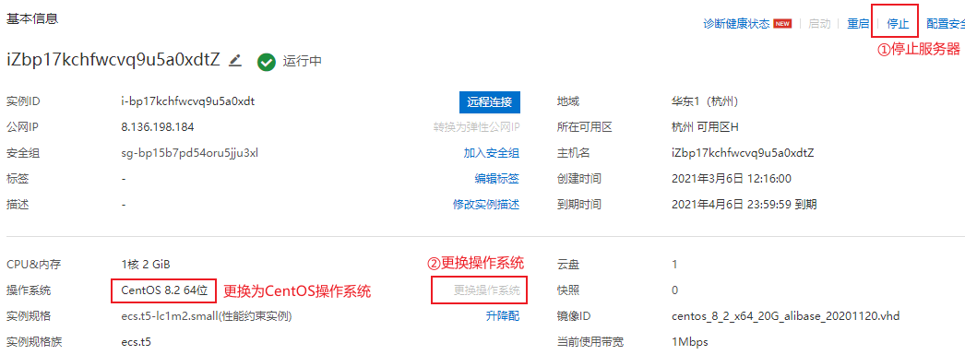

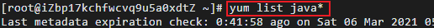
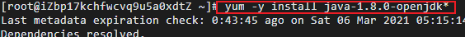

三、阿里云使用流程及描述 #5
描述
环境配置(Java Web)流程
由于阿里云的教程不适合之前用的Ubuntu，选择更换操作系统。更换操作系统需要先停机再点击更换操作系统进行操作系统选择；（如果之前使用命令行SSH登陆过则需要进行秘钥清除）
配置Java环境（Java JDK）
4.1. 更换操作系统
4.2. 清除相应的秘钥
5.1. Java JDK安装
5.1. Java安装成功

Slide 14
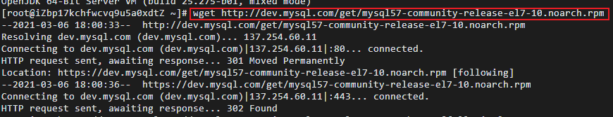
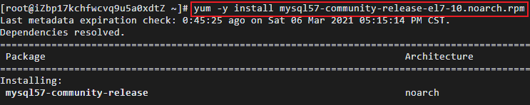
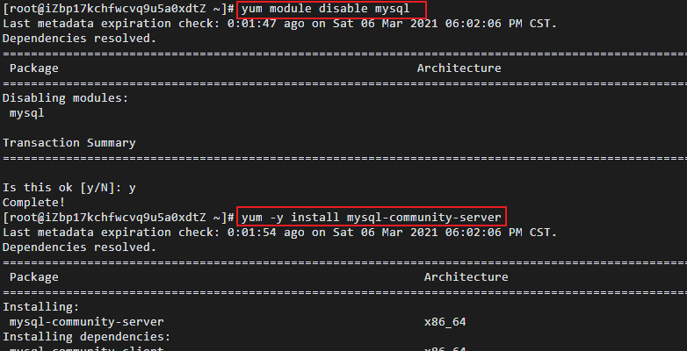
三、阿里云使用流程及描述 #6
描述
环境配置(Java Web)流程
配置MySQL环境。需要在服务器中安装MySQL并登陆进行密码、权限设置。（版面原因仅展现部分配置过程）
6. 配置MySQL环境

Slide 15
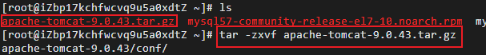
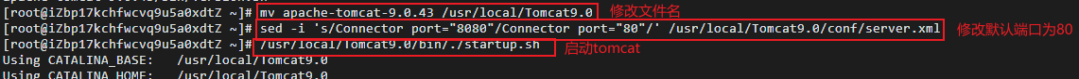
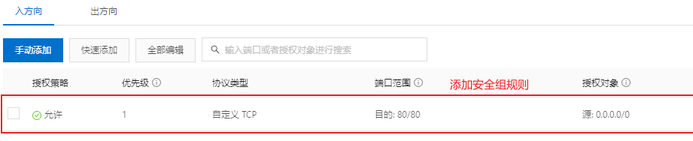
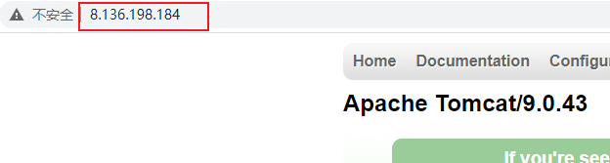
三、阿里云使用流程及描述 #7
描述
环境配置(Java Web)流程
7.1. 上传Tomcat压缩包至服务器
7.2. 解压缩
进行Tomcat安装和配置，配置后可以通过本机访问。
7.3. 修改文件名、修改默认端口并启动Tomcat
7.4. 添加安全组规则
7.5. 本机访问

Slide 16
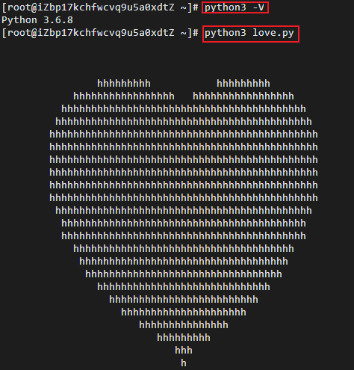
三、阿里云使用流程及描述 #8
描述
环境配置(Python)流程
8.1. 上传love.py至服务器
测试本机Python环境。该服务器默认配置有Python环境。查看Python版本并传输本机Python脚本至服务器运行。
8.2. 查看Python版本并运行脚本

Slide 17

四、问题总结
服务器对于某些外网可能存在连接失败的问题，可以考虑从本机直接传输文件至服务器。（例如对于官网给的Tomcat下载源https://mirror.bit.edu.cn/apache/tomcat/tomcat-8/v8.5.59/bin/apache-tomcat-8.5.59.tar.gz）
对服务器秘钥进行修改之后，之前在命令行中的秘钥需要更新，否则可能出现不能登录的现象。
MySQL进行配置的时候可能无法安装MySQL服务器（无法匹配），需要先使用yum model disable mysql
服务器默认屏蔽了80端口的访问，需要在安全组规则里面手动添加需要访问的端口。

